Slide 1
Урок информатики во 2 классе
УМК
А.В. Горячев, Т.О. Волкова, К.И. Горина «Информатика в играх и задачах». 2 класс. Учебник-тетрадь, часть 1. – М.: «Баласс», 2003. –64с
А.В. Горячев, Т.О. Волкова, К.И. Горина «Информатика в играх и задачах». 2 класс. Учебник-тетрадь, часть 2. – М.: «Баласс», 2003. –64с
А.В. Горячев, Т.О. Волкова, К.И. Горина «Информатика в играх и задачах». 2 класс. Методические рекомендации для учителя. – М.: «Баласс», 2005. –224с

Slide 2
Тема: Комбинаторика.
Цель урока:
Познакомиться с понятием комбинаторика.
Научиться решать некоторые задачи комбинаторного типа.

Slide 3
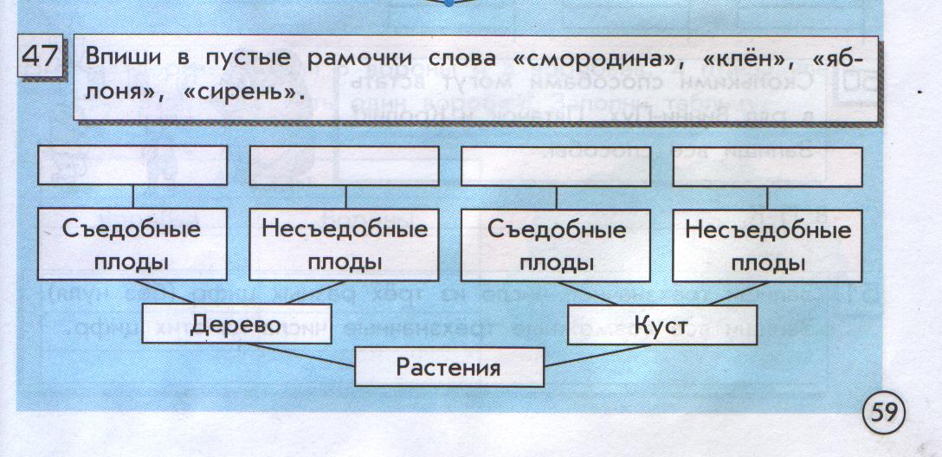
Проверка домашнего задания
яблоня
клен
смородина
сирень

Slide 4
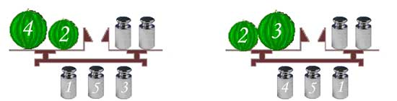
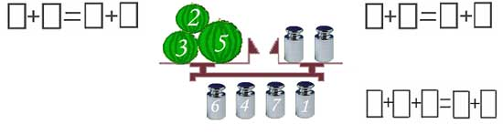
Разминка
Перед тобой весы. На левой чаше лежат арбузы, на правой – гирьки. А какие – попробуй догадайся.
4
2
1
5
2
3
4
1
2
3
5
6
4

Slide 5
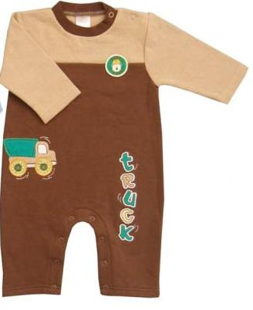
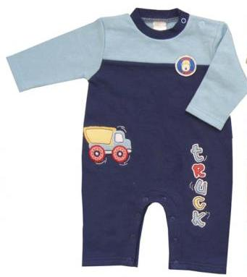

Презентация нового материала
Будь внимателен. Определи, что изменилось.

Slide 6
комбинезон
комбинат
комбикорм
комбинация
комбинаторика

Slide 7

«Словарь»
Комбинировать
Комбинаторика

Slide 8
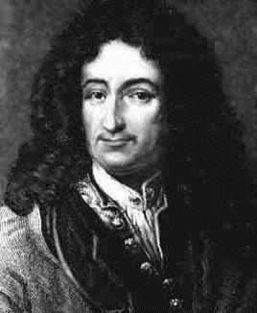
«Историческая справка»
Готфрид Вильгельм Лейбниц
(1.07.1646 - 14.11.1716) - всемирно известный немецкий учёный, математик.

Slide 9
Динамическая пауза
Прилетела стрекоза, позолочены глаза.
Поглядела влево, вправо, назад, вперед,
Влево, вправо, назад, вперед –
Настоящий вертолет.

Slide 10

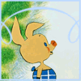
Итог урока.
Домашнее задание.

Slide 11
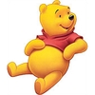
Спасибо за урок

